Slide 1


HUKUM PERUSAHAAN & RUANG LINGKUPNYA
PERTEMUAN KE .2
Dr. INO SUSANTI, S.H., M.H.
MASHURIL ANWAR, S.H., M.H.

Slide 2
PERUSAHAAN & HUKUM PERUSAHAAN
Istilah Hukum Perusahaan masih belum bisa menjadi istilah yang berdiri sendiri.
Banyak yang menyamakan perusahaan dan pabrik
PERUSAHAAN
Dalam KUHD, istilah dan pengertian Hukum Perusahaan juga tidak dijumpai.
Istilah perusahaan dikenal pertama kali dalam Pasal 6 KUHD

Slide 3
Pendapat Ahli
Molengraaff
Perusahaan adalah keseluruhan perbuatan yang dilakukan secara terus menerus, bertindak keluar, untuk mendapatkan penghasilan, dengan cara memperniagakan barang- barang, menyerahkan barang-barang, atau mengadakan perjanjian-perjanjian perdagangan.
Polak
Perusahaan dianggap ada bila diperlukan adanya perhitungan-perhitungan tentang laba-rugi yang dapat diperkirakan, dan segala sesuatu itu dicatat dalam pembukuan.

Slide 4
Pengertian Perusahaan Secara Yuridis
Undang-Undang Nomor 43 Tahun 2009 tentang Kearsipan: Perusahaan adalah setiap bentuk usaha yang melakukan kegiatan dengan tujuan memperoleh keuntungan atau laba yang berbentuk badan hukum yang didirikan dan/atau berkedudukan dalam wilayah Negara Kesatuan Republik Indonesia.
Undang-Undang Nomor 13 Tahun 2003 tentang Ketenagakerjaan: Perusahaan adalah :
setiap bentuk usaha yang berbadan hukum atau tidak, milik orang perseorangan, milik persekutuan, atau milik badan hukum, baik milik swasta maupun milik negara yang mempekerjakan pekerja/buruh dengan membayar upah atau imbalan dalam bentuk lain;
usaha-usaha sosial dan usaha-usaha lain yang mempunyai pengurus dan mempekerjakan orang lain dengan membayar upah atau imbalan dalam bentuk lain.

Slide 5
Unsur-Unsur Perusahaan
Merupakan bentuk usaha;
Bentuk usaha itu diselenggarakan oleh perseorangan maupun badan usaha, baik berbentuk badan hukum ataupun bukan. badan hukum;
Melakukan kegiatan secara tetap dan terus menerus;
Bertindak keluar dengan cara memperniagakan barang-barang atau mengadakan perjanjian-perjanjian;
Membuat perhitungan tentang laba-rugi yang dicatat dalam pembukuan;
Bertujuan memperoleh keuntungan atau laba.

Slide 6
Perbuatan perusahaan lebih luas dari perbuatan perniagaan, sebab ada beberapa perbuatan yang termasuk dalam pengertian perusahaan tetapi tidak termasuk dalam pengertian perbuatan perniagaan, seperti dokter, pengacara, notaris, juru sita, akuntan, dan lain-lain.

Slide 7
Hukum Perusahaan
Corpus Iuris Civilis (Hukum Dagang Romawi)
Ordonance de Commerce (Hukum Dagang Francis)
BW dan WvK (Hukum Dagang Belanda)
KUHPerdata dan KUHD
Hukum Perusahaan merupakan seperangkat peraturan yang mengatur bentuk-bentuk badan usaha dan jenis-jenis usaha di Indonesia.

Slide 8
Sumber Hukum Perusahaan
Peraturan Perundang-Undangan
Kebiasaan
Yurisprudensi
Kontrak Perusahaan

Slide 9
Asas-asas Hukum Perusahaan
Pendirian, operasional, dan pengaturan hukum terkait dengan kegiatan perusahaan.
Kepastian hukum
Perlindungan
Keterbukaan & transparansi
Kebebasan berkontrak
Keadilan
Tanggungjawab sosial & lingkungan
Kepentingan umum
Kepatuhan hukum

Slide 10
KLASIFIKASI BADAN USAHA DI INDONESIA
Badan Hukum
Subjek hukumnya adalah badan usaha itu sendiri karena telah menjadi badan hukum yang juga termasuk subjek hukum di samping manusia.
Pemisahaan harta kekayaan perusahaan dan pengurus.
Pihak ketiga dapat menuntut perkumpulannya namun tidak bisa menuntut masing-masing perorangan.
Diwakili oleh pengurus yang cakap.
Bukan Badan Hukum
Subjek hukumnya adalah orang-orang yang menjadi pengurusnya.
Harta perusahaan bersatu dengan harta pribadi para pengurus atau anggotanya.
Pihak ketiga dapat menuntut perkumpulannya namun pihak ketiga tidak bisa menuntut masing-masing orangnya.

Slide 11
Badan Hukum
Non Badan Hukum
Perusahaan milik negara;
Perseroan terbatas;
Perseroan perorangan;
Perusahaan daerah;
Koperasi;
Perum;
Persero;
Yayasan.
Usaha dagang;
Persekutuan Perdata (Maatschap);
Firma;
Persekutuan komanditer.

Slide 12
Perusahaan Milik Negara (BUMN)
Badan usaha yang seluruh atau sebagian besar modalnya dimiliki oleh negara melalui penyertaan secara langsung yang berasal dari kekayaan negara yang dipisahkan. Persero adalah BUMN yang berbentuk perseroan terbatas yang modalnya terbagi dalam saham yang seluruhnya atau sedikitnya 51% (lima puluh satu persen) sahamnya dimiliki oleh Negara Republik Indonesia yang tujuan utamanya mengejar keuntungan.

Slide 13
Fungsi dan Peranan BUMN:
Sebagai penyedia barang ekonomis dan jasa yang tidak disediakan oleh swasta.
Merupakan alat pemerintah dalam menata kebijakan perekonomian.
Sebagai pengelola dari cabang-cabang produksi sumber daya alam untuk masyarakat banyak.
Sebagai penyedia layanan dalam kebutuhan masyarakat.
Sebagai penghasil barang dan jasa demi pemenuhan orang banyak.
Sebagai pelopor terhadap sektor-sektor usaha yang belum diminati oleh pihak swasta.
Pembuka lapangan kerja.
Penghasil devisa negara.
Pembantu dalam pengembangan usaha kecil koperasi.
Pendorong dalam aktivitas masyarakat terhadap diberbagai lapangan usaha.

Slide 14
Bentuk BUMN:
PERSERO (Peraturan Pemerintah Nomor 12 Tahun 1998)
Berbentuk perseroan terbatas yang modalnya terbagi dalam saham yang seluruh atau paling sedikit 51% (lima puluh satu persen) sahamnya dimiliki oleh Negara Republik Indonesia yang tujuan utamanya mengejar keuntungan.
PERUM (Peraturan Pemerintah Nomor 13 Tahun 1998)
Badan usaha umum (perum) adalah BUMN yang seluruh modalnya dimiliki oleh negara dan tidak terbagi atas saham. Badan usaha umum memiliki maksud dan tujuan yang didukung menurut persetujuan menteri adalah melakukan penyertaan modal dalam usaha yang lain.

Slide 15
Perseroan Terbatas (PT) (UU 40/2007 jo. UU No. 6/2023 tt Cipta Kerja)
Badan hukum yang merupakan persekutuan modal, didirikan berdasarkan perjanjian, melakukan kegiatan usaha dengan modal dasar yang terbagi dalam saham, dan memenuhi persyaratan yang ditetapkan dalam UU serta pelaksanaannya.

Slide 16
Perseroan Terbatas Tertutup Perseroan Terbatas yang saham-sahamnya dijual secara pribadi, tidak melalui perantara di pasar modal (di Indonesia, misalnya Bursa Efek Jakarta atau Bursa Efek Surabaya). Pada umumnya saham akan dijual pada orang- orang yang telah dikenal.
Perseroan Terbatas Terbuka Pada umumnya penjualan saham dilakukan melalui perantara di pasar modal. Beberapa contoh perusahaan terbuka, antar lain PT Astra Internasional Tbk., PT Kalbe Farma Tbk.

Slide 17
Pengelolaan Perseroan Terbatas (PT)
RUPS
Dewan Komisaris
Direksi
Rapat umum pemegang saham Rapat umum pemegang sahan umumnya dilakukan setiap kali untuk mendengarkan perkembangan perusahaan.
Dewan komisaris Dewan komisaris adalah orang-orang yang mewakili pemegang saham lainnya untuk menentukan kebijakan utama yang dilakukan oleh perusahaan. Umumnya yang merupakan dewan komisaris adalah pemilik yang memiliki porsi saham terbesar dibandingkan pemilik lainnya.
Manajemen perusahaan Pihak dalam kegiatan sehari-hari merupakan pihak yang mengurus usaha perusahaan.

Slide 18
Kelebihan Perseroan Terbatas (PT)
Tanggung jawab terbatas Ini berarti pemegang saham hanya bertanggungjawan sebatas nilai saham yang dibayarkan. Kerugian perusahaan dan utang perusahaan tidak perlu ditanggung oleh harta pribadi pemilik perusahaan.
Saham perusahaan mudah ditunaikan, etiap saat pemilik saham dapat melepaskan kepemilikannya dengan menjual surat di pasar.
Lebih mudah memperoleh modal dan Perseroan Terbatas memiliki asset yang lebih banyak yang dapat digadaikan apabila membutuhkan modal.
Pengelolaan lebih professional Pemilik tidak terlibat secara langsung untuk mengelola perusahaan.

Slide 19
Kelemahan Perseroan Terbatas (PT)
Pendirian lebih sulit, terdapat beberapa persyaratan hukum yang harus dipenuhi. Anggaran dasar dan anggaran rumah tangganya lebih rumit dan perlu diaktenotariskan secara hukum.
Peraturan yang harus dipenuhi lebih banyak.
Sukar merahasiakan kegiatan perusahaan. Dengan berbagai peraturan yang harus dipenuhi secara periodik maka perusa- haan harus membuka data-data ini.

Slide 20

Perseroan Perorangan/PT Perorangan (UU No. 6/2023 tt UU Cipta Kerja)
Bentuk badan hukum yang bisa didirikan oleh hanya 1 (satu) orang tanpa besaran modal minimal dan memenuhi kriteria Usaha Mikro Kecil Menengah (UMKM).

Slide 21
Kelebihan Perseroan Perorangan
Mendapatkan kepastian status badan hukum;
Pemisahan kekayaan pribadi dengan kekayaan perseroan;
Perseorangan akan memiliki NPWP sendiri;
Pendirian sangat mudah, bisa dilakukan sendiri secara online (tidak perlu ke notaris);
Modal pendirian bebas (bisa Rp0 s.d Rp5 miliar);
Bisa membuat rekening bank atas nama perseroan;
Sertifikat bisa digunakan sebagai kelengkapan legalitas pengajuan pinjaman modal ke bank dan investor; dan
One tier system, pendiri menjadi direktur sekaligus pemegang saham Prioritas apabila ada program pemerintah yang dikhususkan untuk pelaku UMKM.

Slide 22
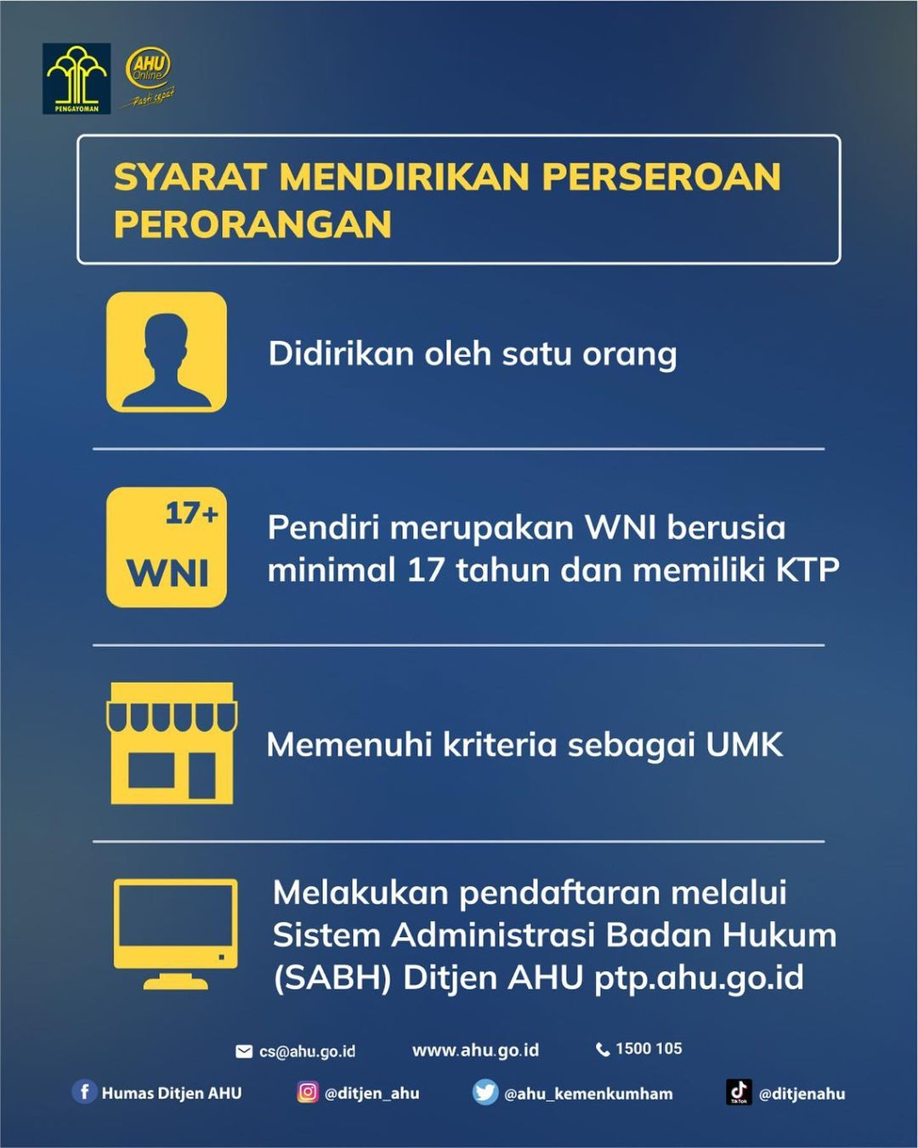

Slide 23
Perusahaan Daeah (BUMD) (UU 23/2014 tentang pemerintahan daerah)
Badan Usaha Milik Daerah atau yang disingkat BUMD adalah badan usaha yang seluruh atau sebagian besar modalnya dimiliki oleh daerah.

Slide 24
Perusahaan Daeah (BUMD)
Badan Usaha Milik Daerah atau yang disingkat BUMD adalah badan usaha yang seluruh atau sebagian besar modalnya dimiliki oleh daerah.
Badan usaha yang didirikan oleh pemerintah daerah.
Badan usaha yang dimiliki oleh 1 pemerintah daerah, lebih dari 1 pemerintah daerah, 1 pemerintah daerah dengan bukan daerah, atau lebih dari 1 pemerintah daerah dengan bukan daerah.
Seluruh atau sebagian besar modalnya merupakan kekayaan daerah yang dipisahkan.
Bukan merupakan organisasi perangkat daerah.
Dikelola dengan menggunakan kelaziman dalam dunia usaha.
Bagi BUMD yang dimiliki lebih dari 1 pemerintah daerah, maka kepemilikan saham harus dimiliki oleh salah satu daerah lebih dari 51%.

Slide 25
☺ END ☺

